Slide 1
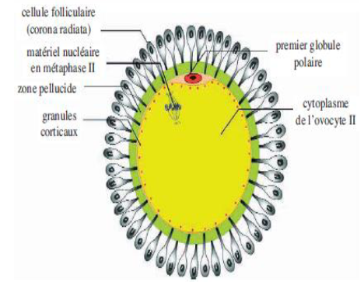
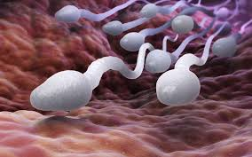
RAPPEL
Spermatozoïdes
Ovocyte II
Appareil reproducteur femelle

Slide 2
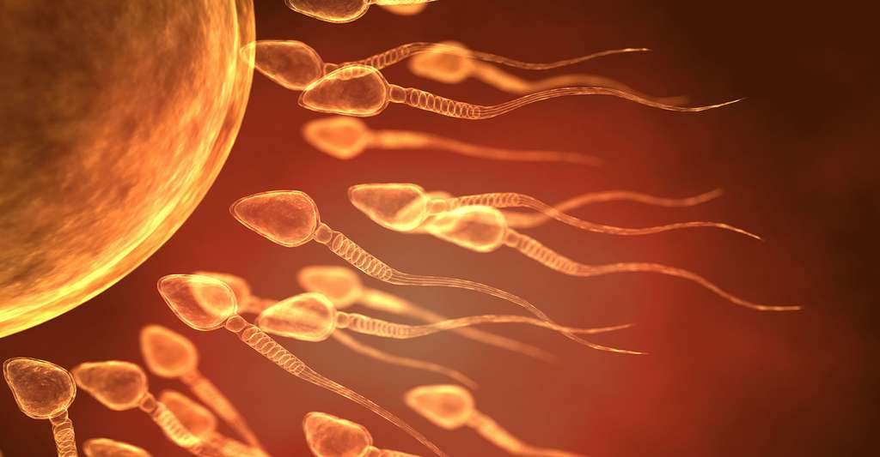
CHAPITRE3:
LA PROCREATION

Slide 3
PROBLEMATIQUE
Le désir de mettre au monde un nouveau-né est l’un des désirs les plus naturels. Mais la possibilité de procréer existe réellement à chaque cycle sexuel alors que le nombre d’enfants désirés est limité et leurs naissances devraient être espacées selon la volonté du couple.
D’autre part beaucoup de couples ne peuvent avoir d’enfants à cause de la stérilité qui affecte l’un des partenaires ou les deux. Les progrès de la médecine ont permis de mettre au point des moyens contraceptifs et de remédier à certains cas de stérilité
- Quelles sont les conditions de la fécondation ?
- Quelles sont les étapes de la fécondation ?
- Comment éviter ou espacer les naissances ?
En quoi le progrès de la médecine permet-il de remédier à
certains cas de stérilité
humaine ?

Slide 4
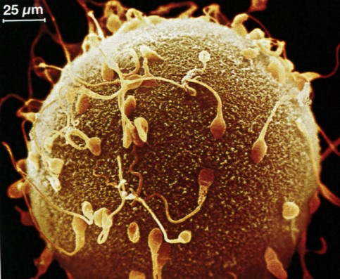
A/ LA FECONDATION
La fécondation est la rencontre et la fusion du gamète mâle et du gamète femelle . Il en résulte un œuf qui est à l’origine d’un nouvel être vivant.
La fécondation nécessite certaines conditions.

Slide 5
I/ LES CONDITIONS DE LA FECONDATION
Activité p117/118

Slide 6
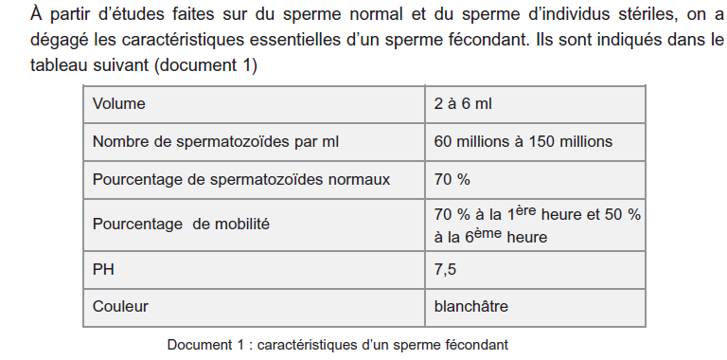
1/ Caractéristiques d’un sperme fécondant
Un sperme normal :
Il est difficile de définir avec précision le sperme normal. Mais, le sperme est d'autant plus fécondant s’il présente certains caractères :
– Un volume entre 2 et 6 ml par éjaculation.
– Un pH alcalin et une viscosité facilitant la mobilité des spermatozoïdes.
– Une numération supérieure à 60 millions par millilitre.
- Des spermatozoïdes capacités (ont un pouvoir fécondant). ayant des marqueurs membranaires en avant de la tête leur permettant de reconnaitre le gamète femelle
La tératospermie c'est-à-dire un taux supérieur à 4O % de spermatozoïdes de forme anormale diminue la fécondité.

Slide 7
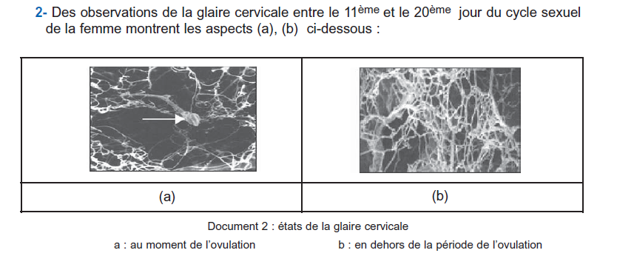
2/ Glaire cervicale
La glaire cervicale est un mucus( liquide visqueux) fabriqué par les glandes de l'endomètre du col de l'utérus chez la femme. La glaire cervicale est formée d'un réseau de filaments protéiques ressemblant à un filet.
La glaire est un des facteurs favorisant la fécondation, elle doit être filante à mailles larges, perméables aux spermatozoïdes à la période ovulatoire
Figure a : au moment de l’ovulation | Figure b: en dehors de la période d’ovulation
Glaire filante | Glaire dense
Maillage lâche perméable aux spermatozoïdes | Maillage serré imperméable aux spermatozoïdes

Slide 8
3/ Période de fécondité
Un rapport sexuel dans la période de fécondité: La rencontre des gamètes n’est possible que durant une courte durée qui s’étend du 9ème au 16ème jour (à partir du 1er jour des règles) du cycle.
Cette période est déterminée par:
La date de l’ovulation (14jours avant la menstruation)
La durée de vie des gamètes:2jours pour l’ovocyte et 3 à 5 jours pour les spermatozoïdes.
Le rapport sexuel dans cette période favorise les chances de la fécondation.
Les voies génitale féminines saines et perméables
Une rencontre des gamètes dans le tiers supérieur de la trompe: l’ampoule
18
16

Slide 9
II/ Les ETAPES DE LA FECONDATION
Activité 2 p 118

Slide 10
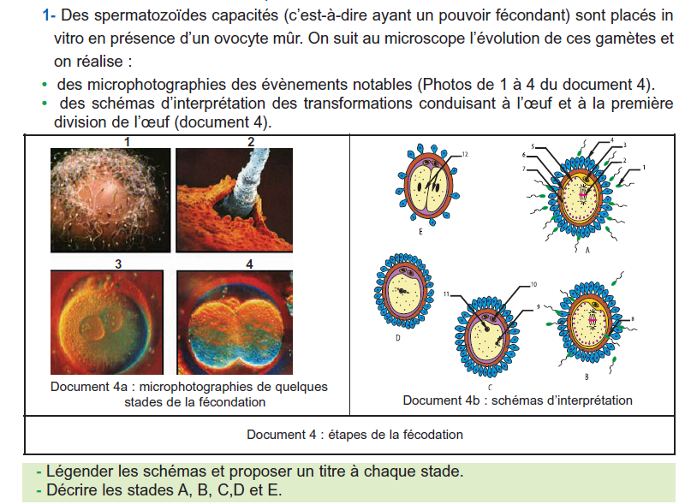

Slide 11
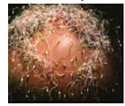
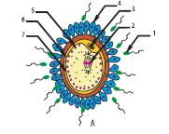
Cellule folliculaire
1er globule polaire
Granule corticale
Matériel génétique en métaphase II
Espace péri ovocytaire
Spermatozoïde
Zone pellucide
Rencontre des gamètes:
L’ovocyte est entouré par des spermatozoïdes

Slide 12
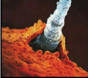
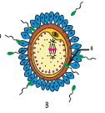
Pénétration d’un spermatozoïde
Pénétration d’un seul spermatozoïde:
Un seul spz a franchi la corona radiata, la zone pellucide, l’espace péri ovocytaire et atteint la membrane cytoplasmique de l’ovocyte II.
Les granules corticaux déversent leur contenu sous la zone pellucide. Celle-ci devient imperméable à d’autres spermatozoïdes, ce qui assure la monospermie (pénétration d’un seul spermatozoïde) et empêche la polyspermie.

Slide 13
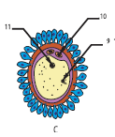
2ème globule polaire
Pronucléus femelle
Pronucléus mâle
Expulsion du 2ème globule polaire et formation des 2 pronucléi; ovotide fécondé:
-Absence des granules corticaux.
-Achèvement de la méiose(DE) et formation du 2ème globule polaire et du pronucléus femelle.
- Du spermatozoïde ne reste que le noyau: pronucléus mâle et le centriole proximal.

Slide 14
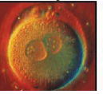
Caryogamie:
-Fusion des 2 pronucléi , d’où formation de la cellule œuf.
- Dédoublement des asters.

Slide 15
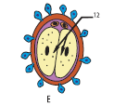
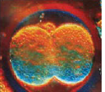
2 cellules embryonnaires
Embryon stade 2 cellules:
Fin de la mitose de la cellule œuf et formation des 2 premières cellules de l’embryon.

Slide 16
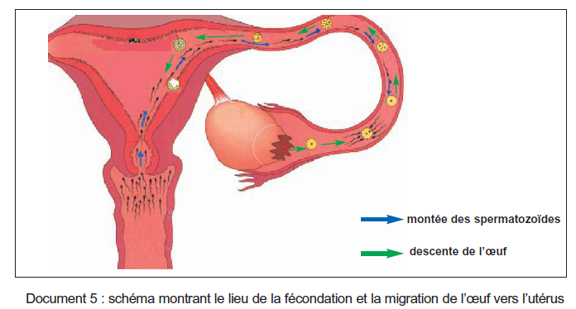

Slide 17
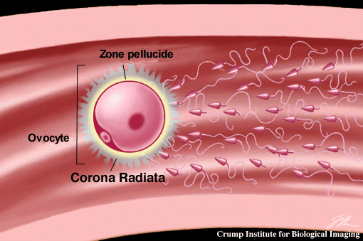
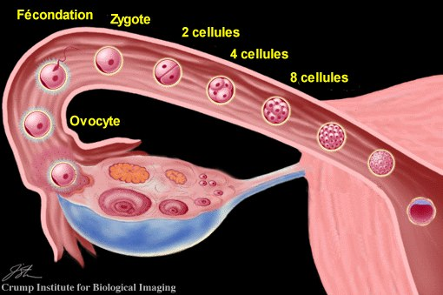
3 à 4 jours pour atteindre l'utérus

Slide 18
Bilan de la fécondation:
La fécondation comporte les étapes suivantes :
1- Rencontre des gamètes :
• La descente de l'ovocyte est assurée par les contractions utérines et le courant liquidien résultant des sécrétions des trompes.
• Les spermatozoïdes ayant traversé la glaire cervicale remontent à contre courant en nageant dans les secrétions de l'utérus et des trompes. Donc les plus dynamiques atteignent l’ampoule ou ils peuvent avoir la chance de rencontrer l’ovocyte.
• Les spermatozoïdes s’entourent de l’ovocyte II et s’engagent entre les cellules folliculaires de la corona radiata: c’est le phénomène de piégeage.
Grâce à la rétraction des cellules folliculaires de la corona radiata les spz arrivent au contact de la zone pellucide.

Slide 19
2- Pénétration d'un spermatozoïde :
Le premier spermatozoïde qui parvient en contact avec l'ovocyte le féconde.
Au contact de la zone pellucide, l'acrosome libère son contenu enzymatique, qui hydrolyse et liquéfie localement la zone pellucide: c’est la réaction acrosomique. Ce qui entraine la progression du spz vers l’ovocyte II.
Le contact du spz avec l’ovocyte II assure la fusion des membranes plasmiques des deux gamètes, ce qui permet au spz fécondant d’injecter son noyau et son centriole dans le cytoplasme de l’ovocyte II.
3- Transformations subies par l’ovocyte II et la formation de la cellule œuf:

Slide 20
La pénétration du spermatozoïde dans l’ovocyte II déclenche un ensemble de transformations cytologiques et nucléaires :
Transformations cytologiques | Transformations nucléaires
Les granules corticaux déversent des enzymes qui hydrolysent les récepteurs de spz situés dans la zone pellucides. Celle-ci devient imperméable à d’autres spz assurant la monospermie. Formation d’un aster à partir du centriole puis l’aster se dédouble. | Achèvement de la 2ème division de la méiose et expulsion du 2ème globule polaire. Synthèse d’ADN par réplication et duplication des chromosomes dans chacun des 2 noyaux gamétiques qui gonflent. Rapprochement des 2 pronucléi. Fusion des 2 pronucléi ou caryogamie. Au centre de l’ovule, les 2 pronucléi fusionnent et chacun libère 23chromosomes dupliqués se rangent sur le plan équatorial: C’est la cellule œuf en métaphase de 1ère mitose

Slide 21
B/ LA MAÎTRISE DE LA PROCREATION

Slide 22
Actuellement, plusieurs méthodes, fondées sur une connaissance précise de la reproduction humaine, permettent d’apporter une réponse médicale afin de permettre aux couples d’éviter ou d’avoir une naissance
Comment peut-on éviter une naissance non désirée?
Comment peut-on résoudre un problème de stérilité?

Slide 23
1/ La contraception chimique: La pilule combinée
Activité 3 p 119/120

Slide 24
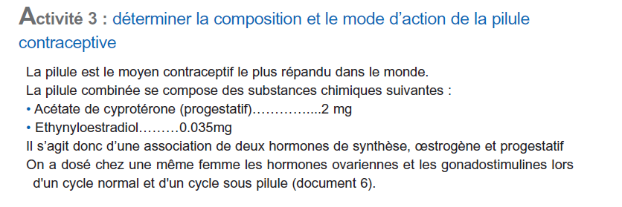
a/ Définition de la contraception:
La contraception est une infécondité volontaire et temporaire assurée par l’emploi d’une méthode contraceptive visant à espacer les naissances ou à éviter celles qui sont non désirées.

Slide 25
b/ Composition chimique de la pilule combinée: La pilule combinée se présente sous forme de plaquette à 21 ou 22 comprimés, elle est composée de substances
chimiques :
acétate de cyprotérone (progestatif) ... 2 mg
éthinylestradiol …………………….. 0.035mg
Il s’agit d’une association de deux hormones de synthèse: Œstrogène et progestérone
c/ Mode d’emploi: La femme absorbe une pilule par jour pendant 21 ou 22 jours et ceci à partir du 1er jour du cycle sexuel puis elle arrête l’absorption durant 7 jours.

Slide 26
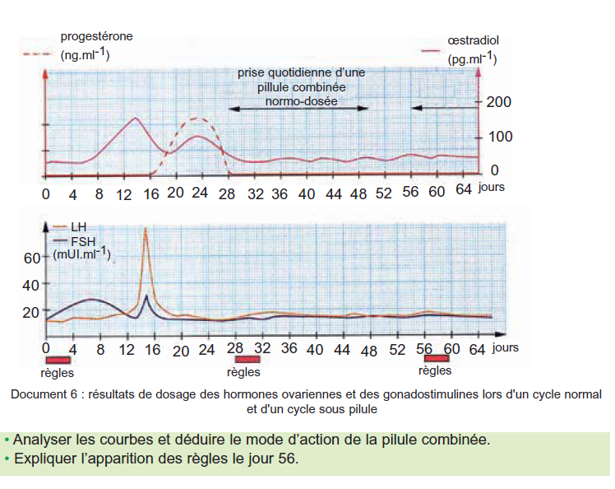
d/ Mode d’action de la pilule combinée
Le document montre les variations des hormones ovariennes et hypophysaires
chez une femme normale au cours de deux cycle, un cycle normal et un cycle sous
pilule
Cycle normal

Slide 27
Les œstroprogestatifs de synthèse exercent un rétrocontrôle négatif (RC⁻) sur le complexe hypothalamo-hypophysaire inhibant la sécrétion de GnRH , LH et FSH,
D’où l’arrêt des cycles ovariens: pas de croissance folliculaire et donc pas d’ovulation.
Durant un cycle normal, la sécrétion des hormones est cycliques.
Il y a dans chaque cycle: 2 pics : un 1er pic d’œstradiol de 180pg/ml
vers le 12ème jour.
Cette hypersécrétion est suivie vers le 13ème jour d’une augmentation de FSH et un pic de LH . Il y a un RC+ qui déclenche l’ovulation et la formation du corps jaune , qui secrète les hormones ovariennes (œstrogène et progestérone) et on assiste à un 2ème pic d’œstrogène et le 1er pic de progestérone au 21ème jour. Il y a RC- sur le complexe hypothalamo-hypophysaire et donc chute des taux de LH et FSH
Durant un cycle sous pilule: la sécrétion des hormones ovariennes ne présentent
pas de variation , presque nulle pour la progestérone très faible et constante pour
les œstrogènes. Parallèlement la sécrétion des hormones hypophysaires (FSH et
LH) est maintenue constante et faible.
La pilule combinée a une
action anti-ovulatoire.

Slide 28
L’apparition des règles survient après l’arrêt de la prise de la pilule ( vers
le 50ème j).Les hormones de synthèse constituant la pilule entrainent la
prolifération modérée de l’endomètre.
En effet la présence de la progestérone dés le début du cycle entraine un
développement anarchique de la muqueuse utérine impropre à la nidation: action anti nidation.
L’arrêt de la prise de la pilule entraine une chute du taux sanguin de ces hormones et par conséquent une destruction de l’endomètre à l’origine de l’hémorragie de privation analogue aux règles ou menstruations.

Slide 29
RC-
Hypothalamus
GnRH pas de sécrétion
RC-
Hypophyse
FSH et LH : sécrétion presque nulle
Pas de pic de LH
Œstroprogestatifs
de synthèse
Ovaire
Pas de cycle ovarien
Pas d’ovulation
Utérus
Prolifération anormale
Action positive

Slide 30
II/ Les causes de stérilités

Slide 31
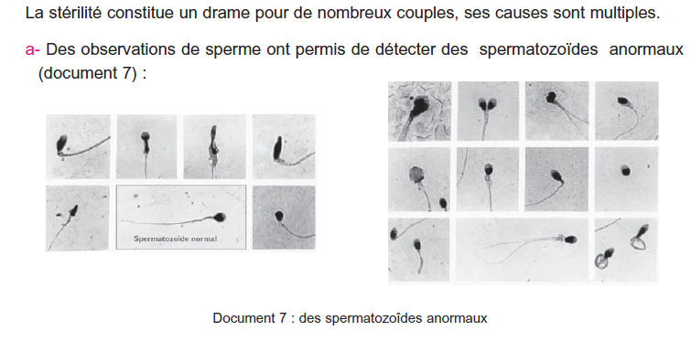
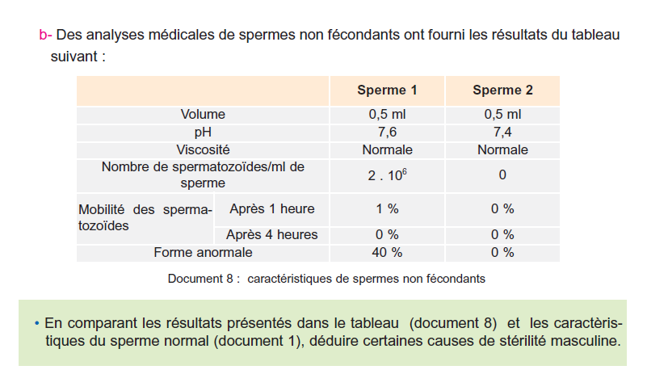
A- Causes de la stérilité masculine :
sperme anormal : volume, viscosité, PH, nombre de spermatozoïdes
spermatozoïdes atypiques : double tête, flagelle anormale ...
un dérèglement hormonal.

Slide 32
B- stérilité féminine

